Slide 2
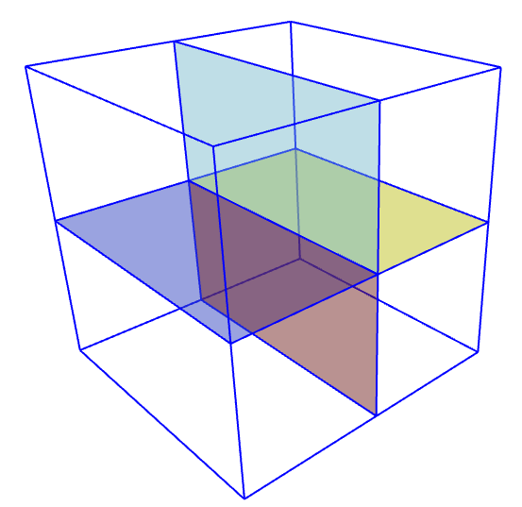
 | Segurança
 | Manutenibilidade
 | Usabilidade
 | Eficiência

Slide 3
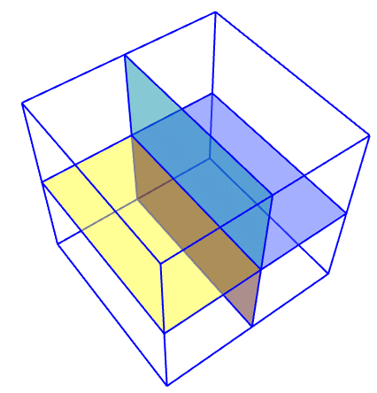
 | Segurança
 | Eficiência
 | Usabilidade
 | Manutenibilidade

Slide 4
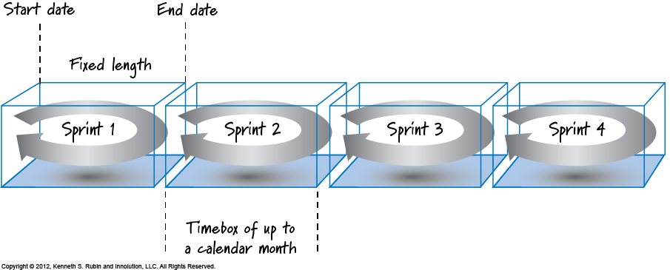

Slide 5
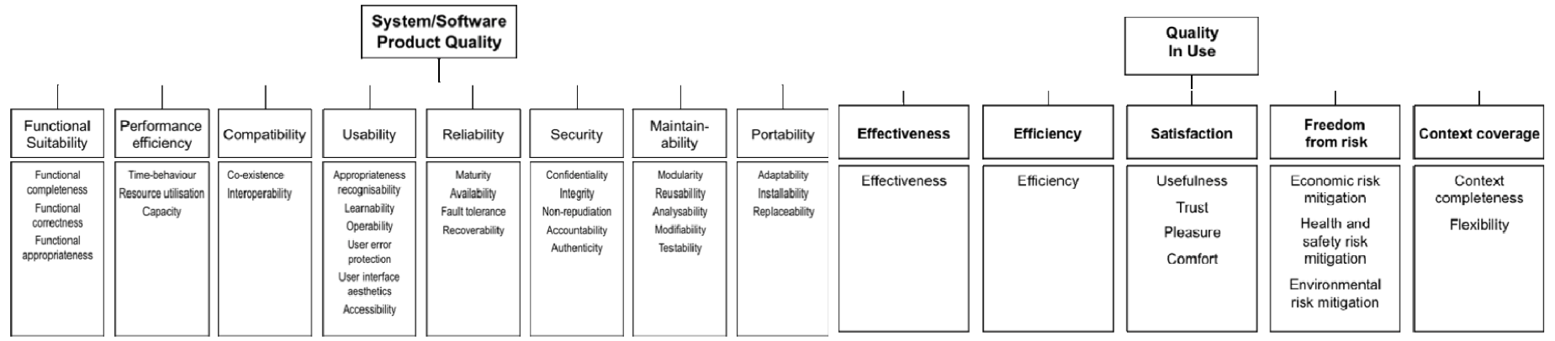
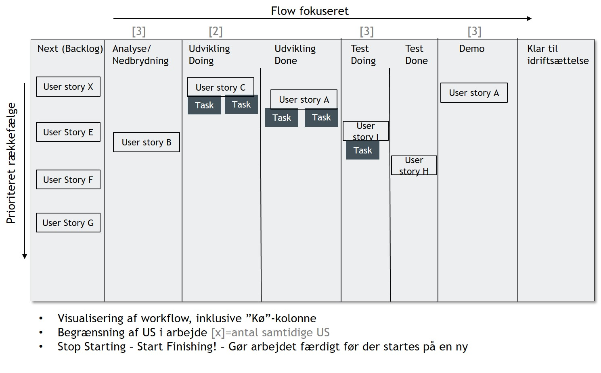
Características e Sub-Características Qualidade de Sistemas (Produto e em Uso)
Medidas do Software em Operação
Ciclos de Desenvolvimento Contínuo de Software
R₁
R₂
R_{n}

Slide 6
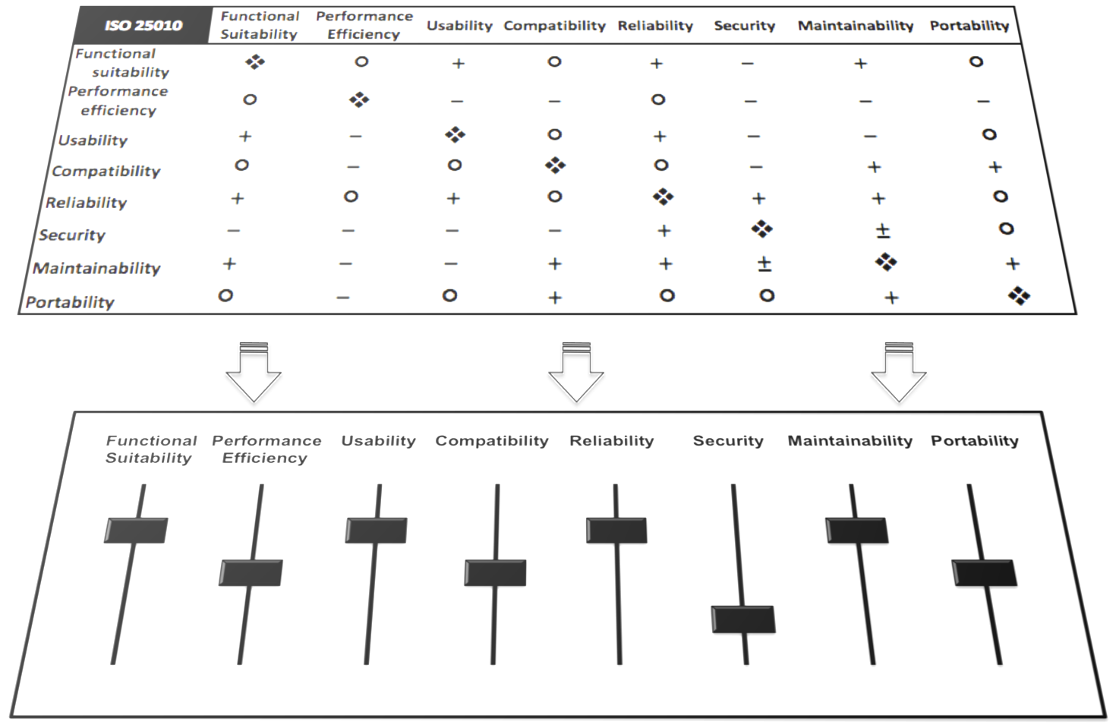
Modulador da Qualidade

Slide 7
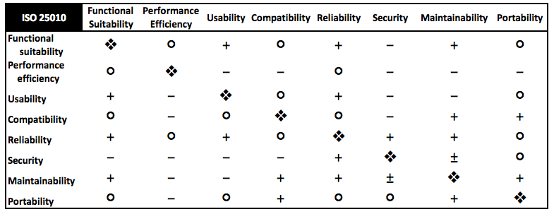
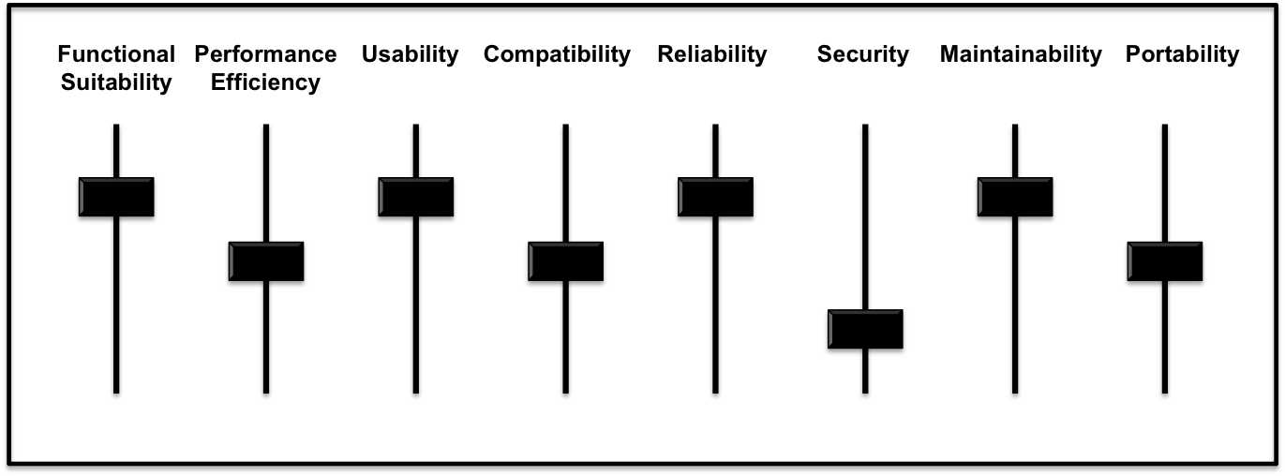

Slide 9
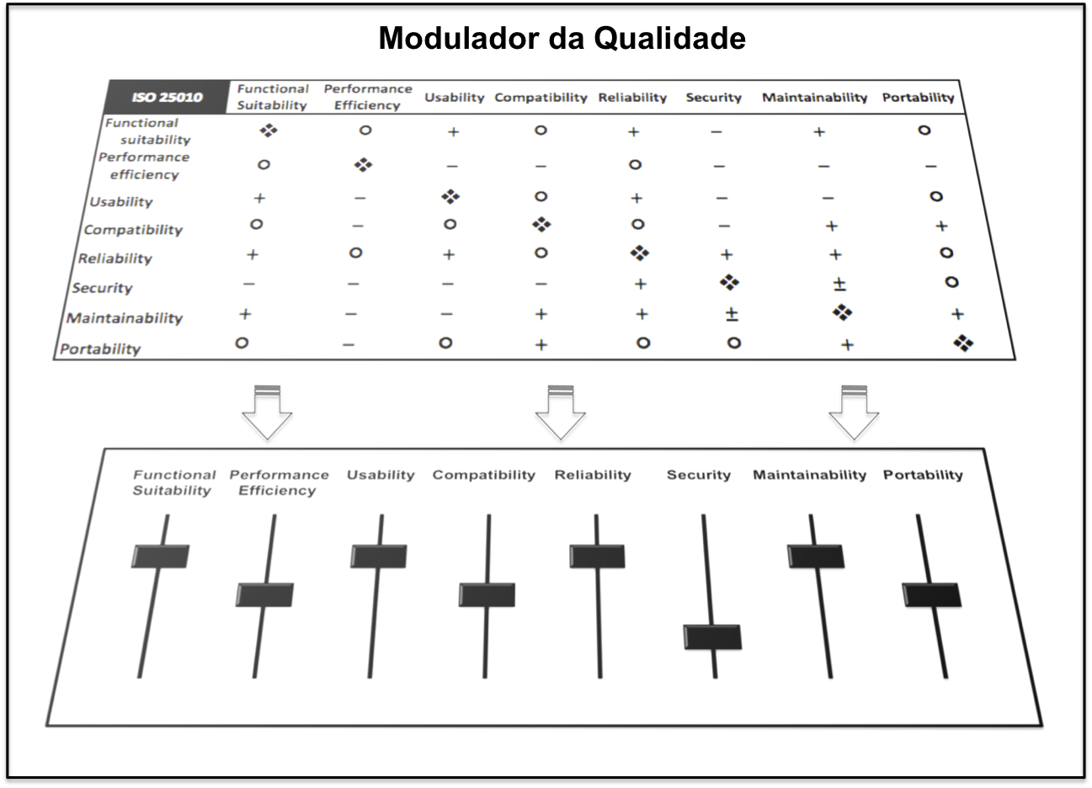
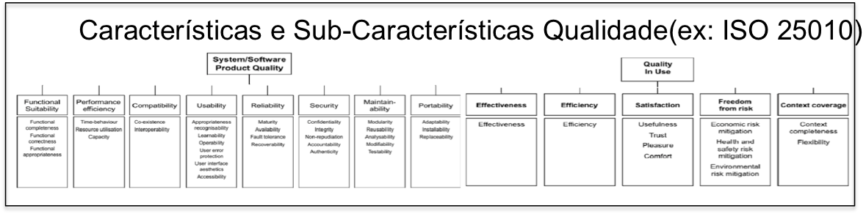
Evidência Base
(haoues, 2017)
+
Evidência Observada (dados)
Configuração
QPS

Slide 10
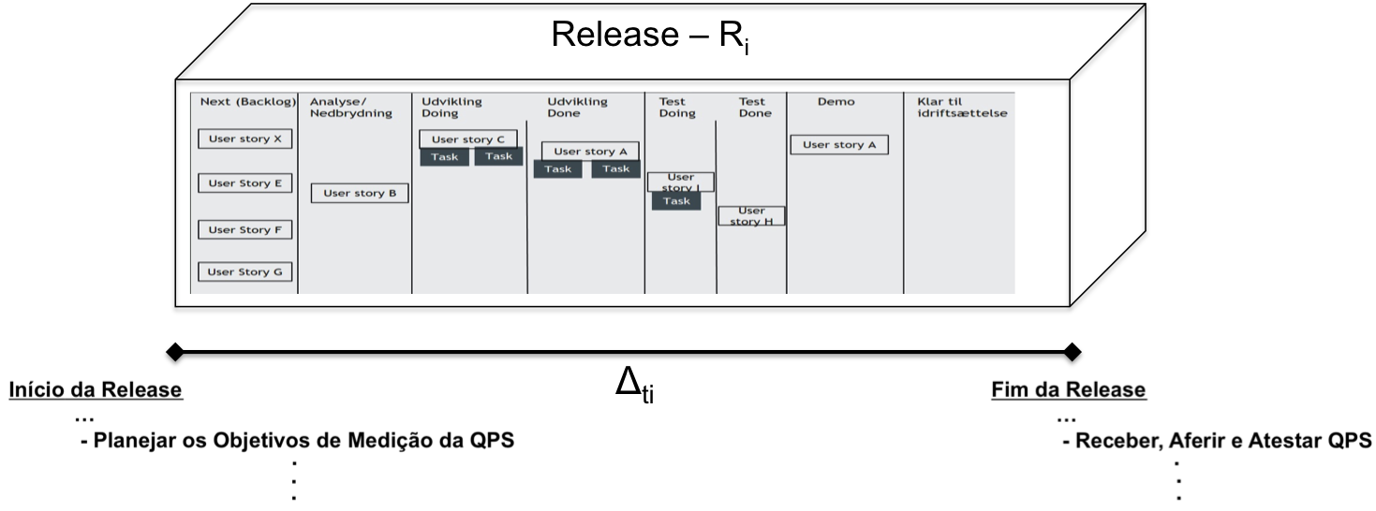
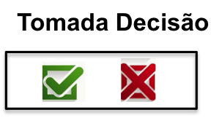
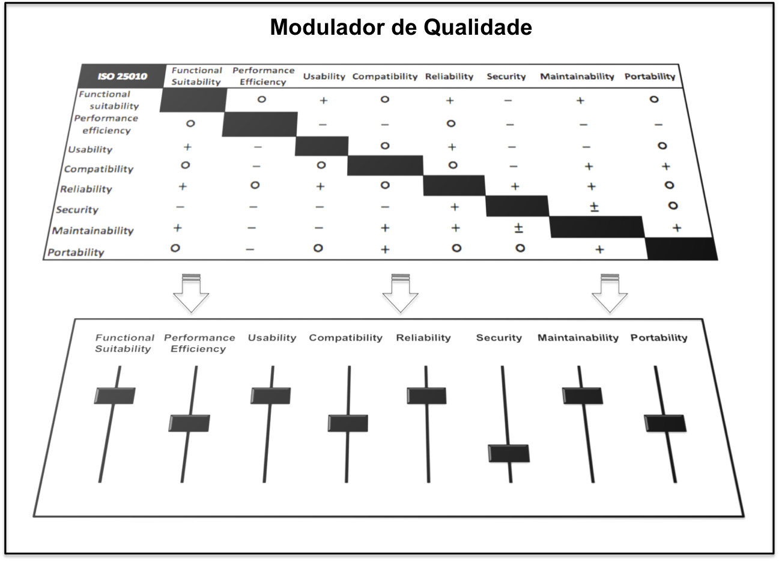
(ISO15939, 2007)
(Saleh, 2012)
Medidas QPS
(estáticas e dinâmicas)

Slide 11
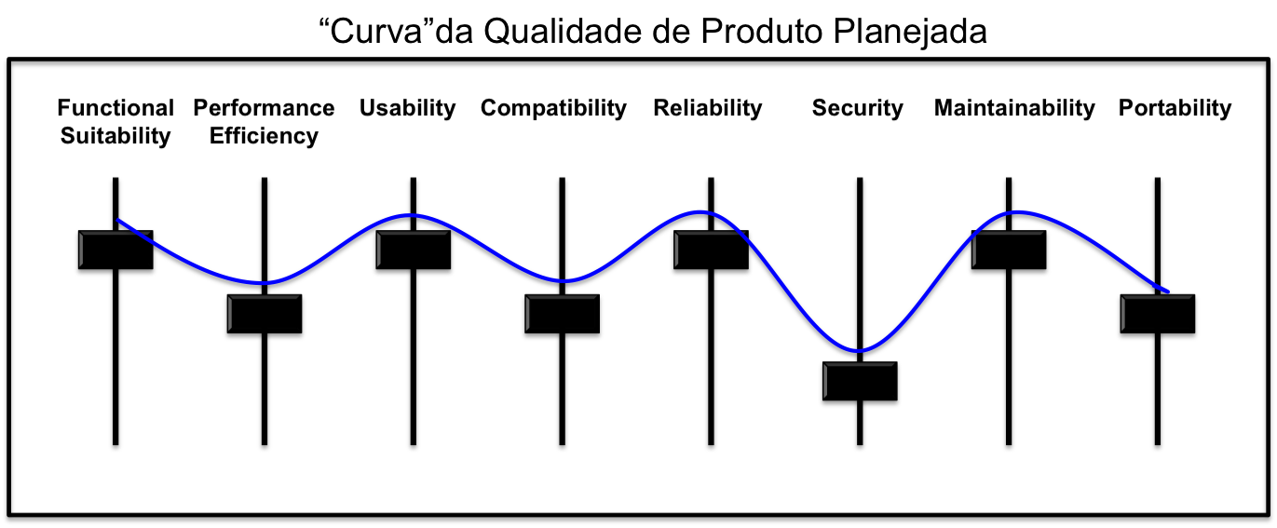
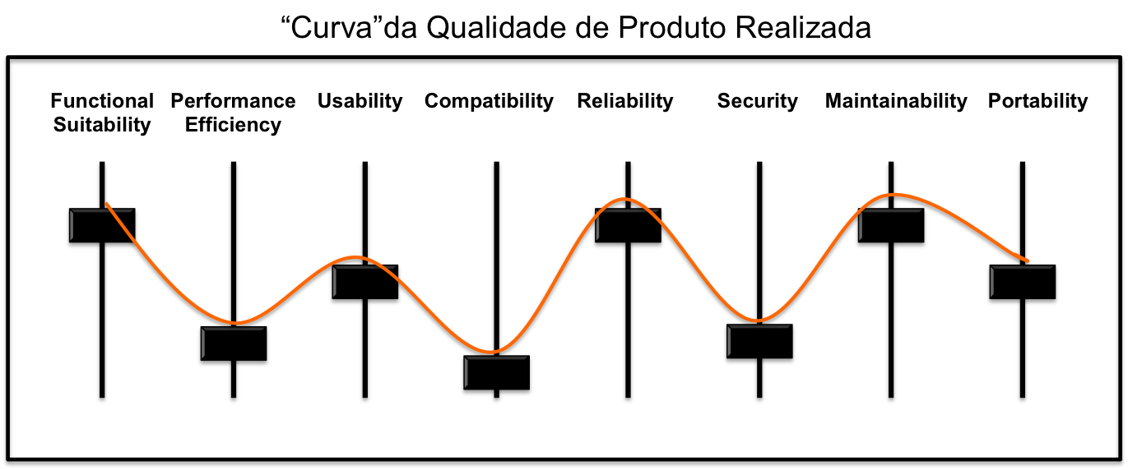
vrs.
Baseline de Comparação da QPS → R_{i}

Slide 12
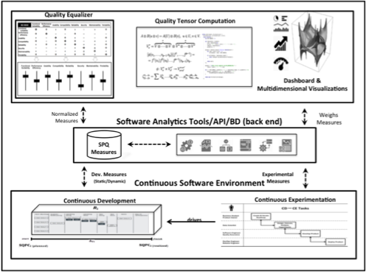

Slide 13
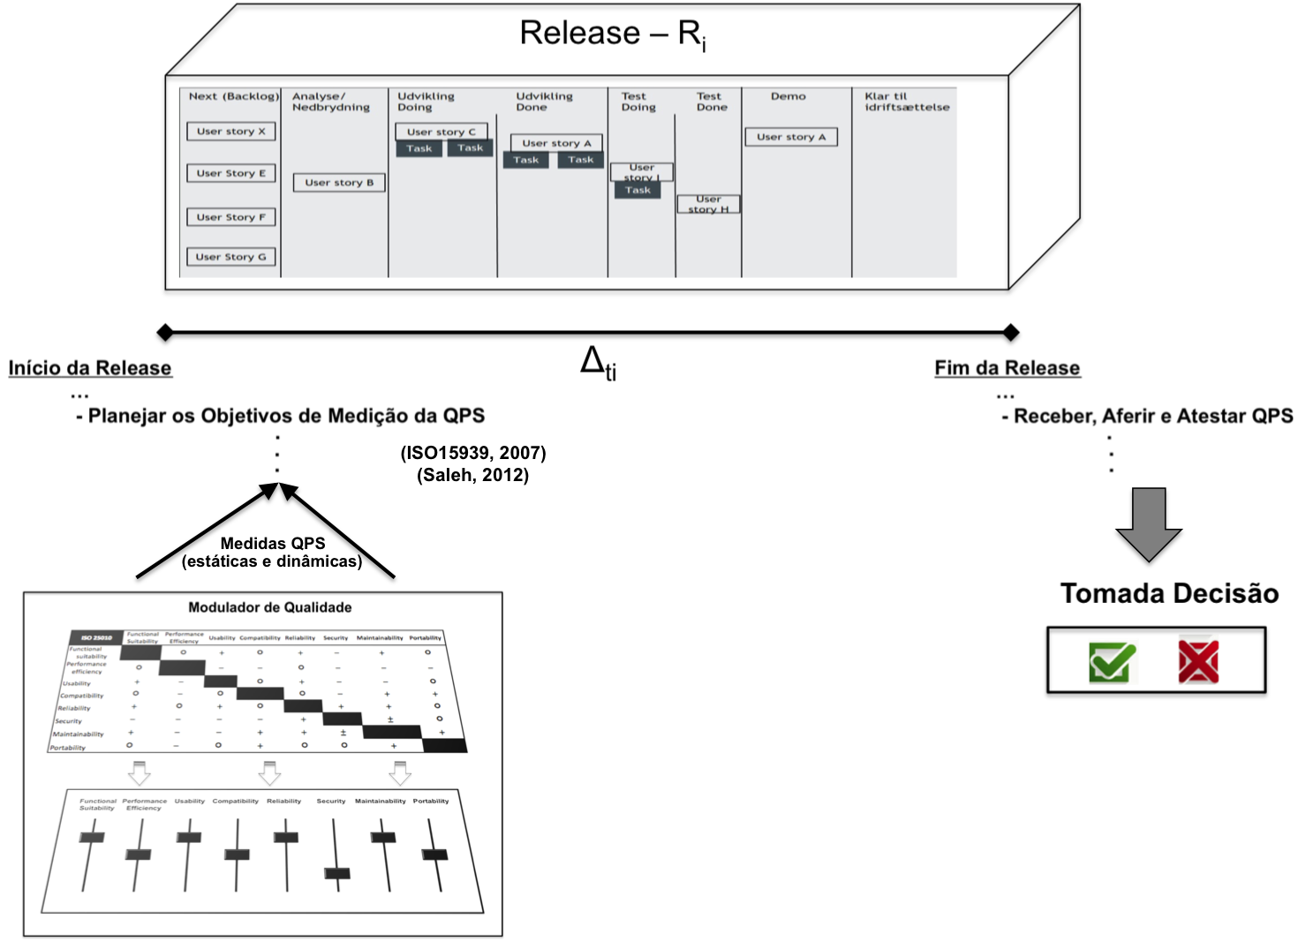

Slide 14
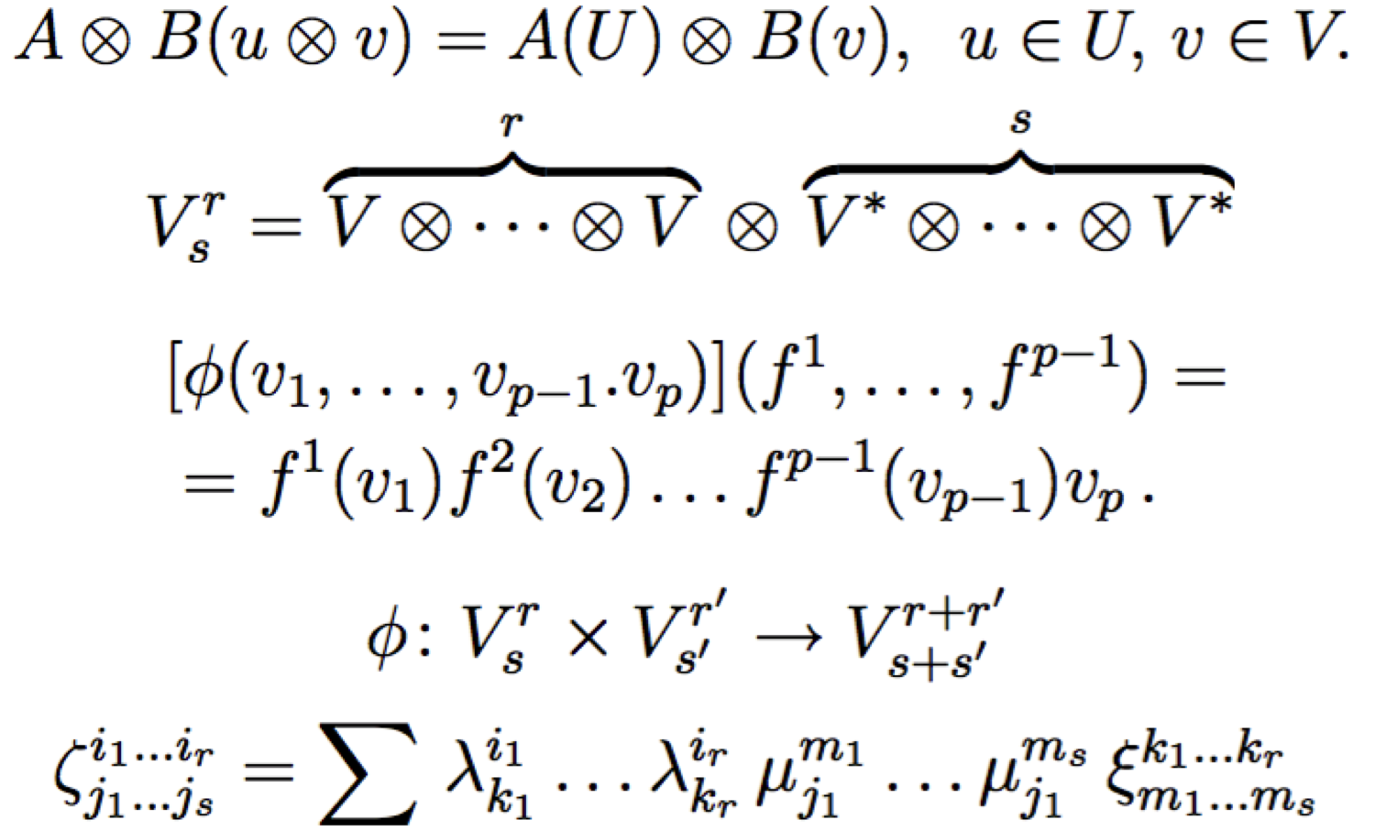
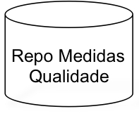
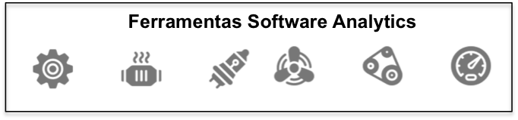
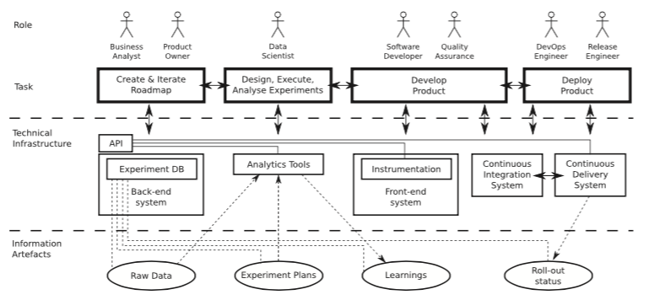
Tensor
Medidas QPS
(Estáticas/Dinâmicas )
Medidas
Experimentos
Desenvolvimento Contínuo
guia
Experimentação Contínua
apoia

Slide 15

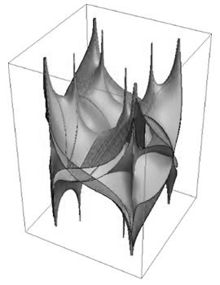

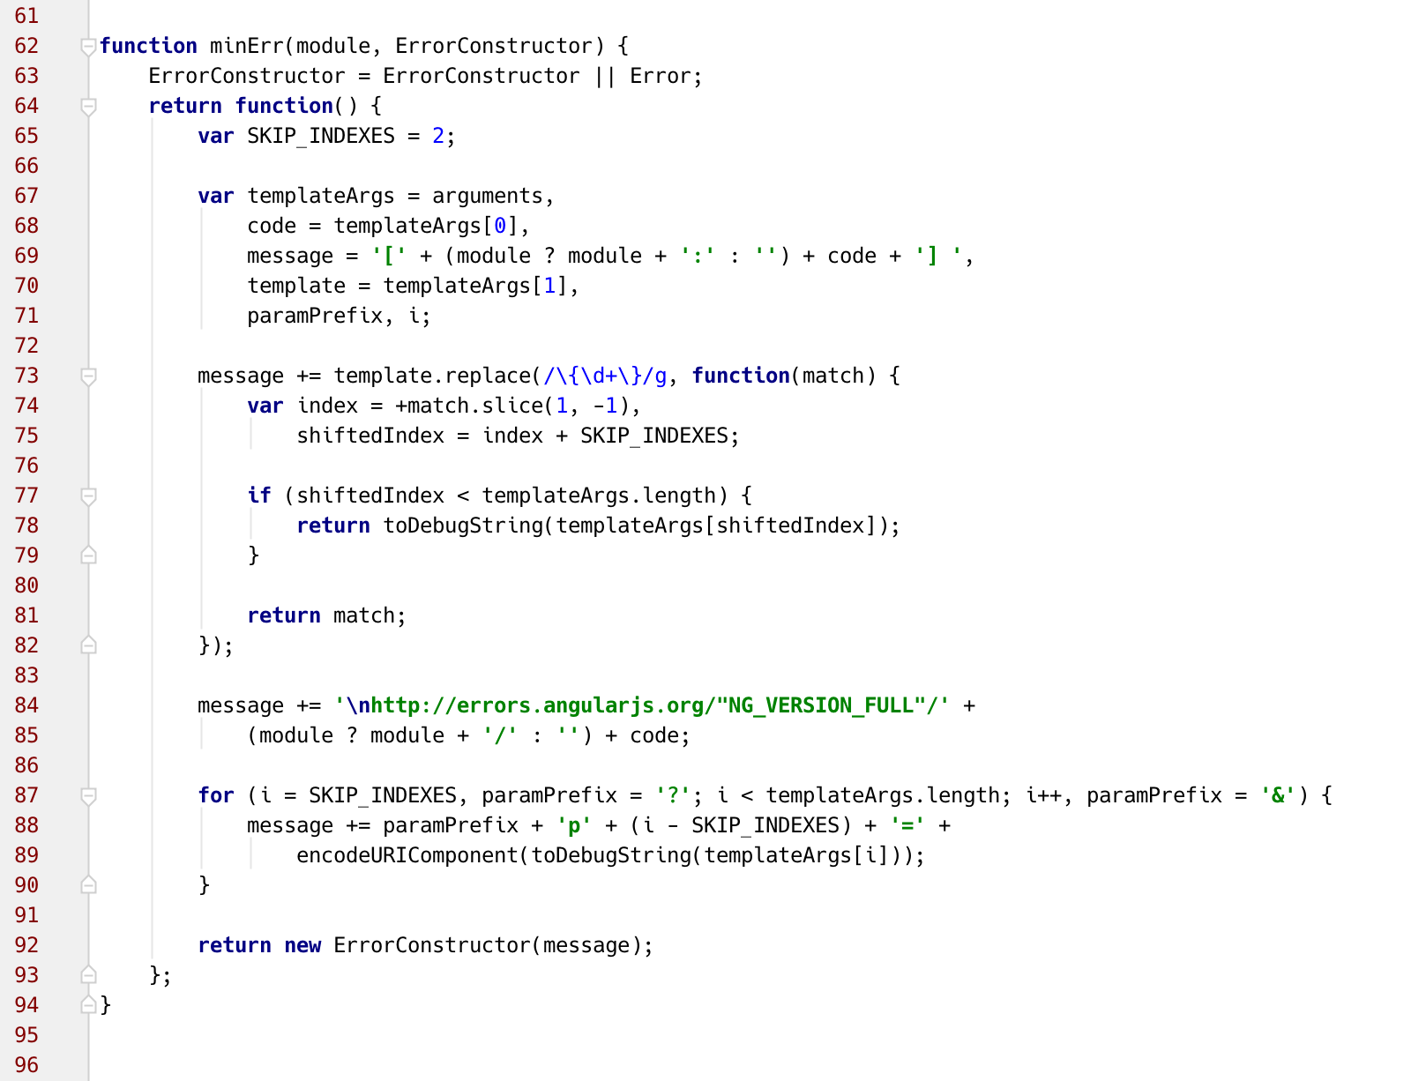



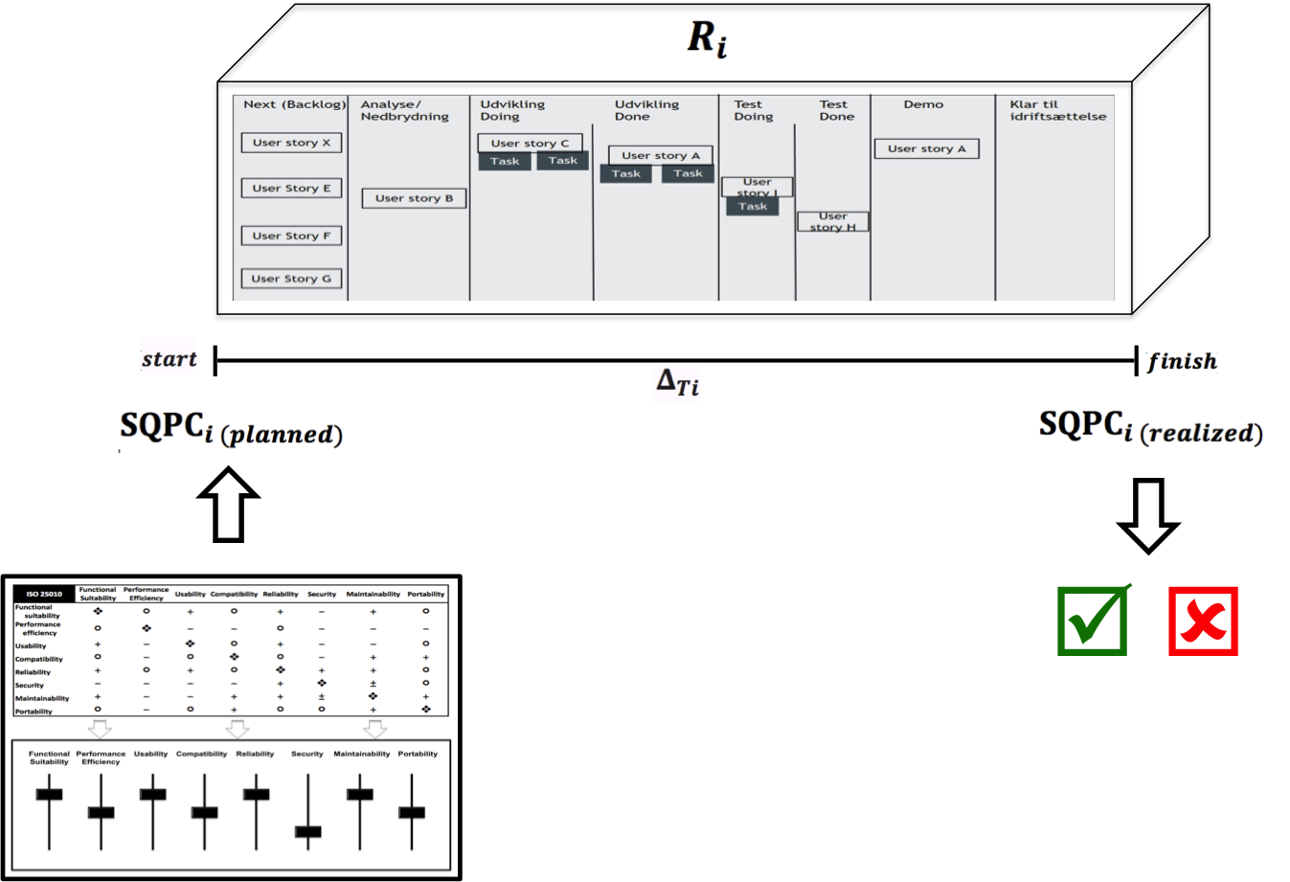
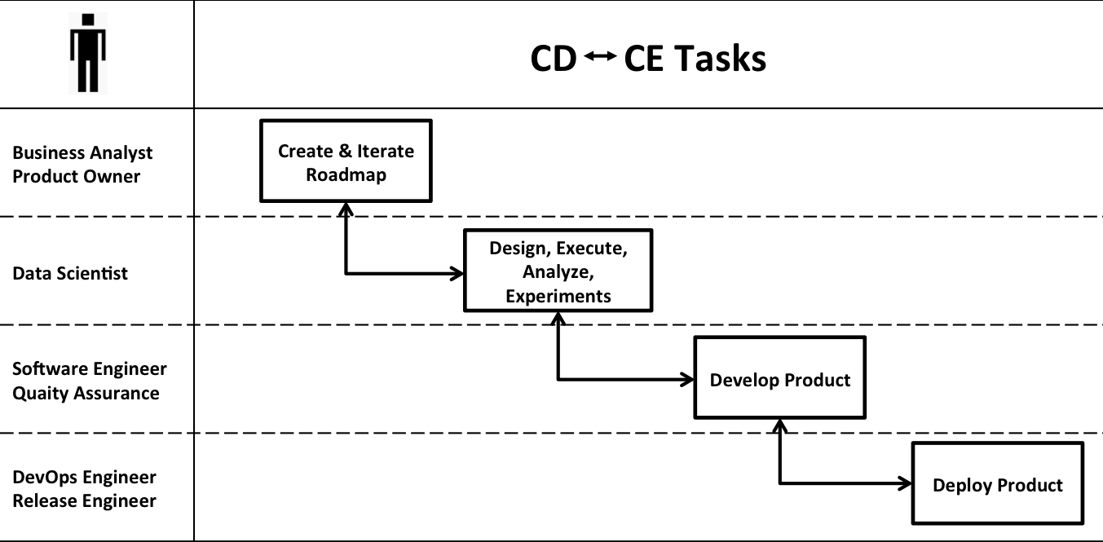
Quality Tensor Computation
(VI)
provides
Dashboard &
Multidimensional Visualizations
(IV)
Software Analytics Tools/API
(VII)
(V)
SPQ
Measures
Dev. Measures
(Static/Dynamic)
Experimental
Measures
Continuous Development
Continuous Experimentation
(II)
drives
(III)
supports decision-making
(I)
Release
Acceptance
Quality Equalizer

Slide 16
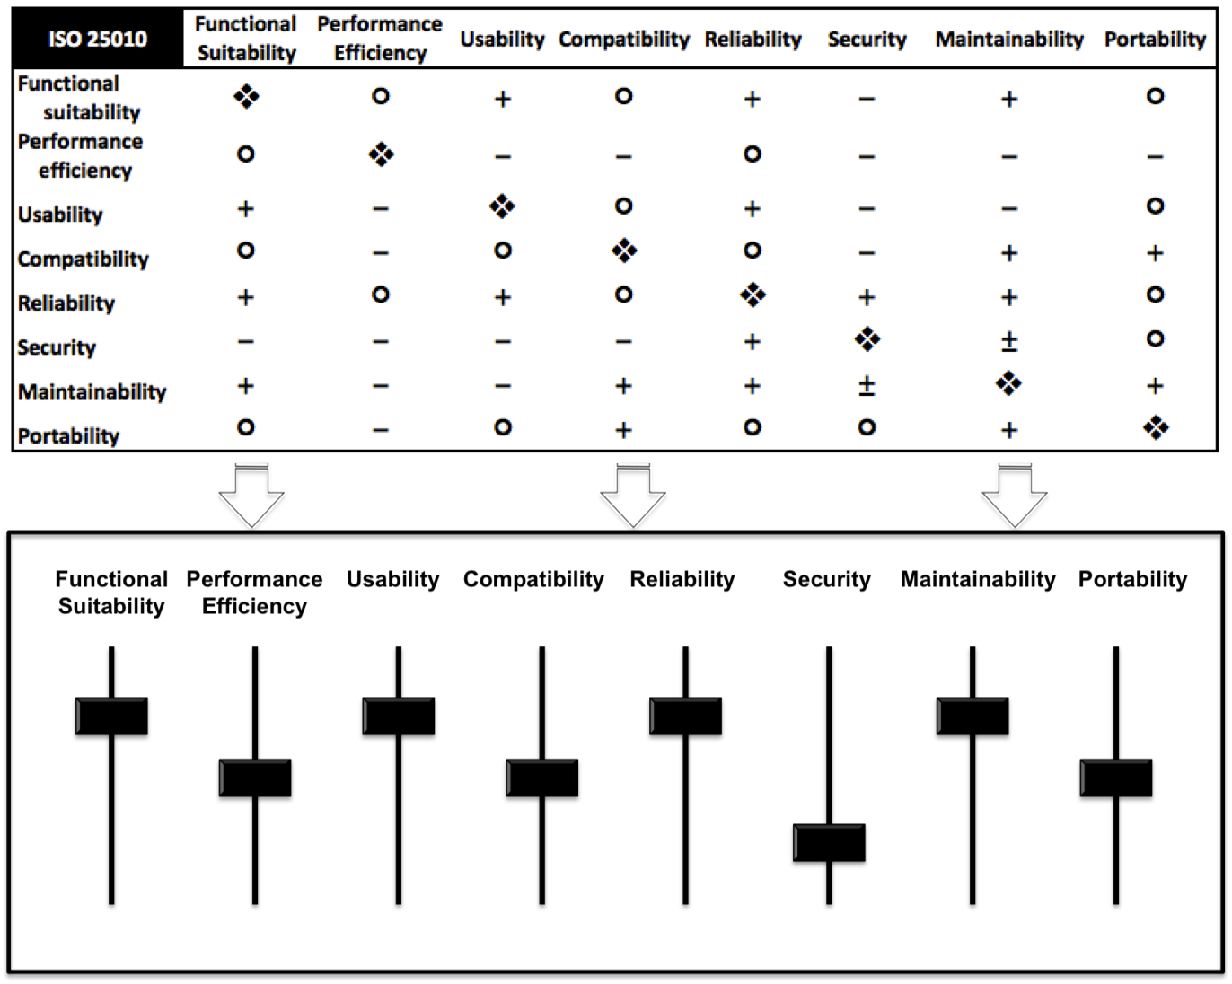
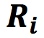
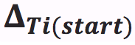
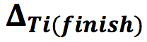
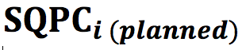
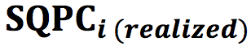
MEASURESOFTGRAM
Quality Equalizer
Quality Tensor Computation
Dashboard &
Multidimensional Visualizations
Normalized
Measures
Software Analytics Tools/API/BD (back end)
Weighted
Measures
SPQ
Measures
Dev. Measures
(Static/Dynamic)
Experimental
Measures
Continuous Software Environment
Continuous Development
Continuous Experimentation
drives

Slide 17
MEASURESOFTGRAM
Quality Equalizer
Quality Tensor Computation
Dashboard &
Multidimensional Visualizations
Normalized
Measures
Software Analytics Tools/API/BD (back end)
Weighted
Measures
SPQ
Measures
Dev. Measures
(Static/Dynamic)
Experimental
Measures
Continuous Software Environment
Continuous Development
Continuous Experimentation
drives

Slide 18
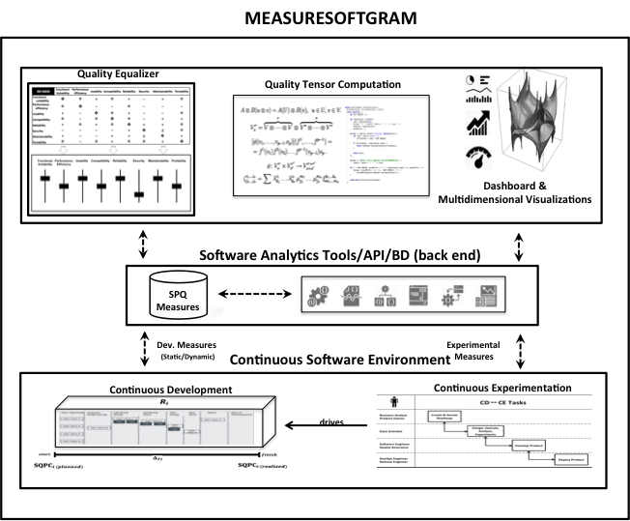

supports
decision-making
Release
Acceptance

Slide 19
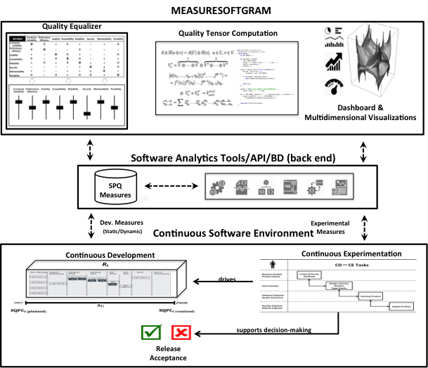

Slide 22
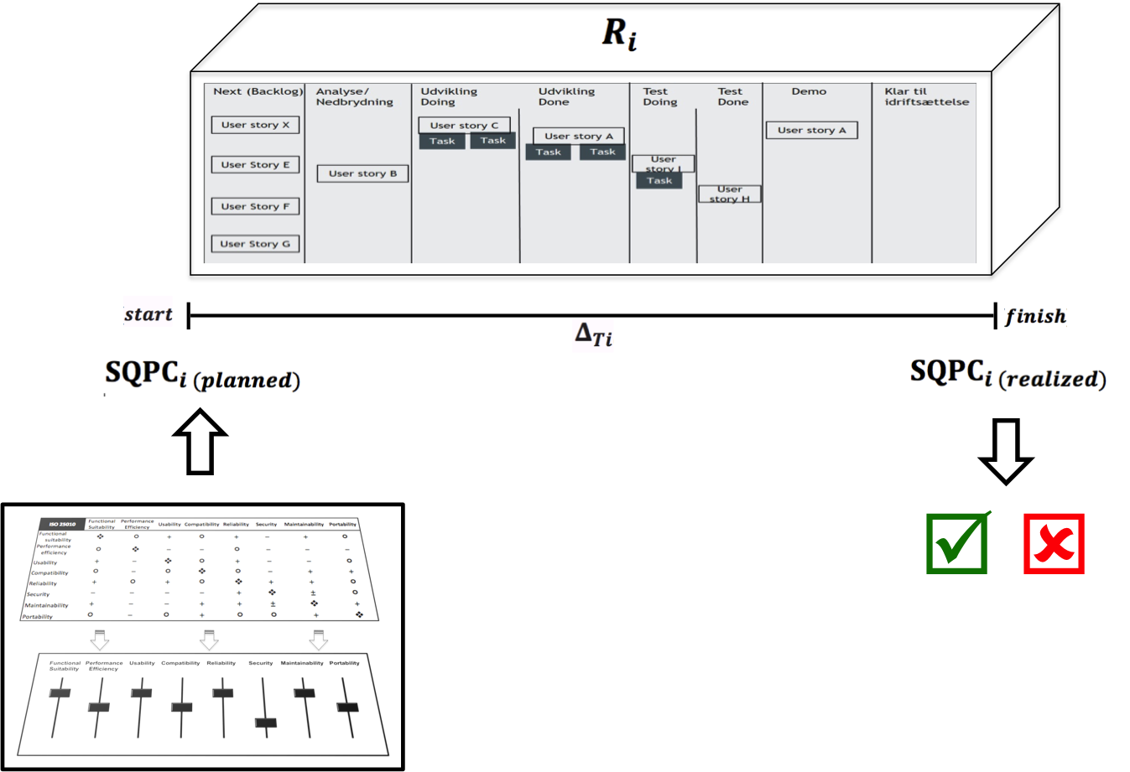
Quality Tensor Computation
(VI)
provides
Dashboard &
Multidimensional Visualizations
(IV)
Software Analytics Tools/API
(VII)
(V)
SPQ
Measures
Dev. Measures
(Static/Dynamic)
Experimental
Measures
Continuous Development
Continuous Experimentation
(II)
drives
(III)
supports decision-making
(I)
Release
Acceptance
Quality Equalizer

Slide 23
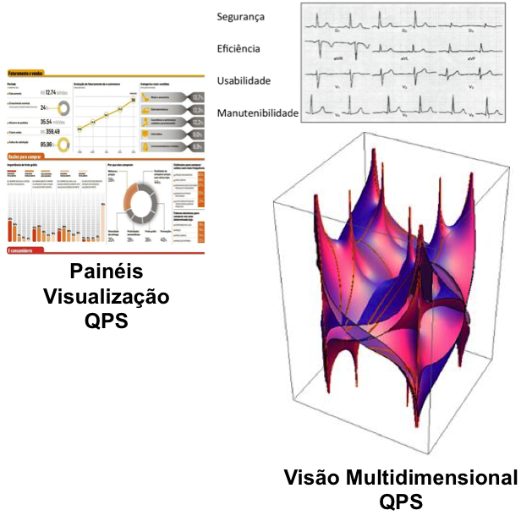

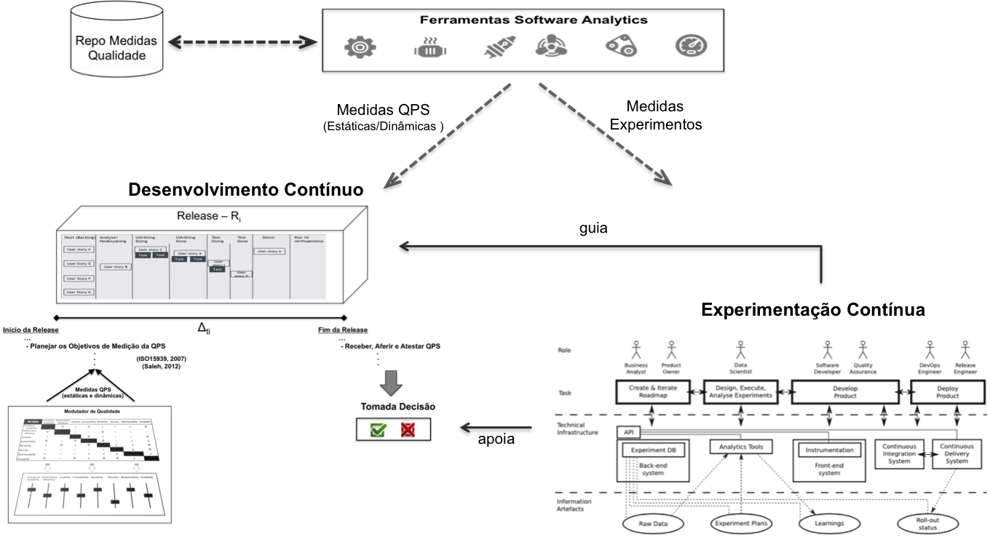
Computação
Tensor Qualidade
Análise Tensorial

Slide 24
Desenvolvimento Contínuo
guia
Experimentação Contínua
apoia

Slide 26
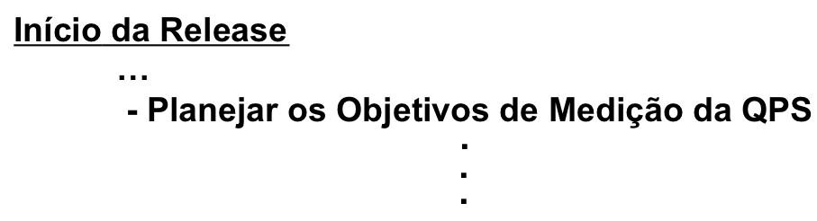
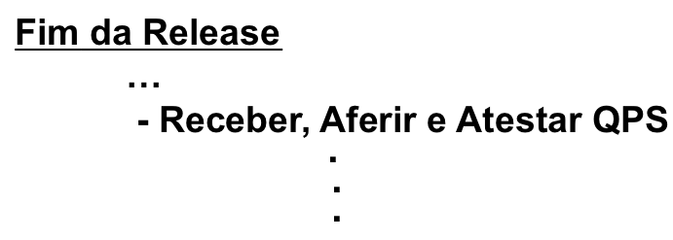
Release – R_{i}
Δ_{ti}

Slide 27
⇧
⇧
☑ ☒

Slide 28
⇧
⇧
☑ ☒

Slide 29
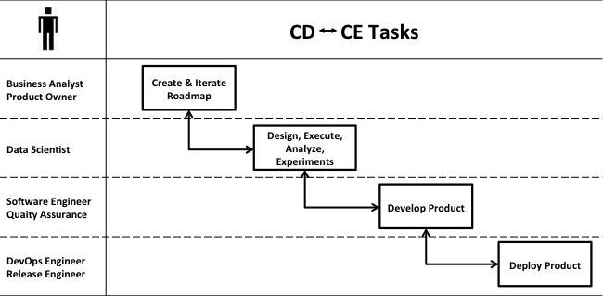
⇧
⇧
☑ ☒

Slide 30
Medidas do Software em Operação
Características e Sub-Características Qualidade(ex: ISO 25010)

Slide 31


Início da Release
…
- Planejar os Objetivos de Medição da QPS
.
.
.
Fim da Release
…
- Receber, Aferir e Atestar QPS
.
.
.
Repo Medidas
Qualidade
Repo Medidas Qualidade:
- Estáticas e Dinâmicas
- Experimentais
SPQ
Measures

Slide 32
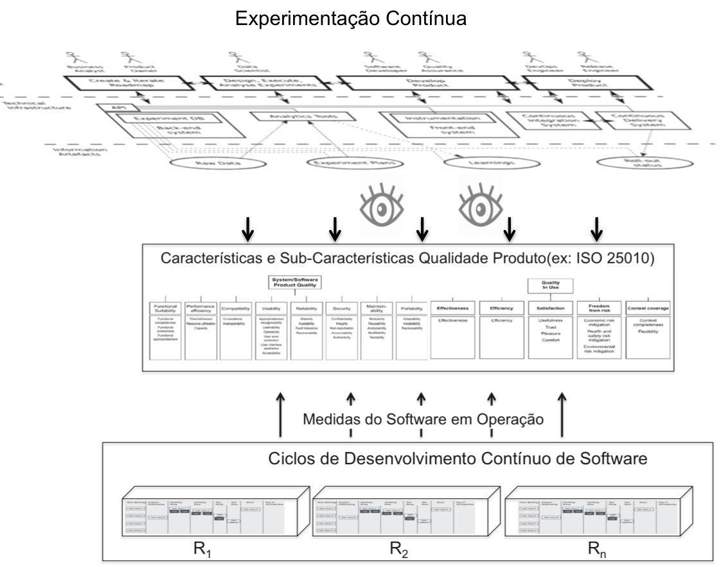

Tomada Decisão
Repo Medidas Qualidade:
- Estáticas e Dinâmicas
- Experimentais
Repo Medidas
Qualidade

Slide 33
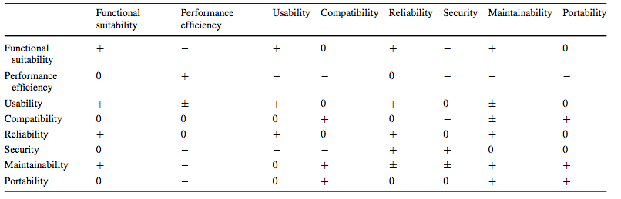
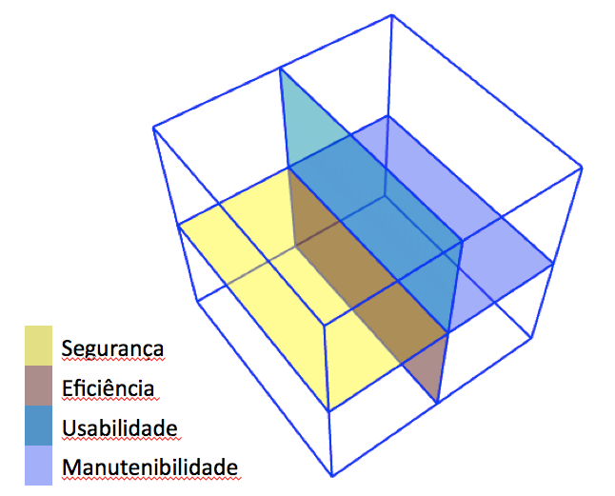
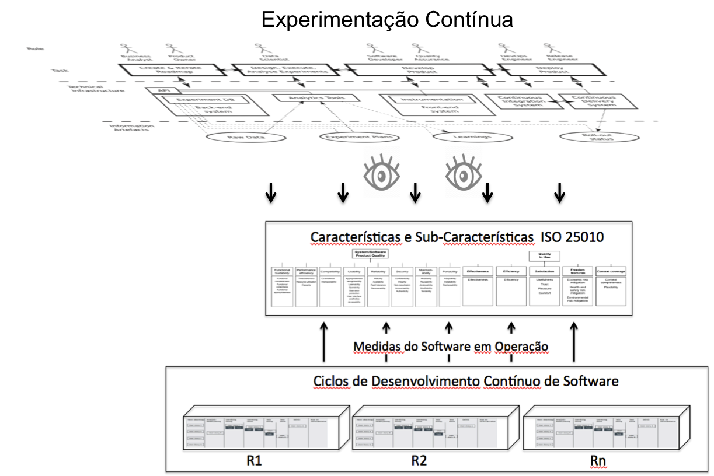
Ferramentas Software Analytics
Tensor de Qualidade
Visualização da Qualidade Produto

Slide 34
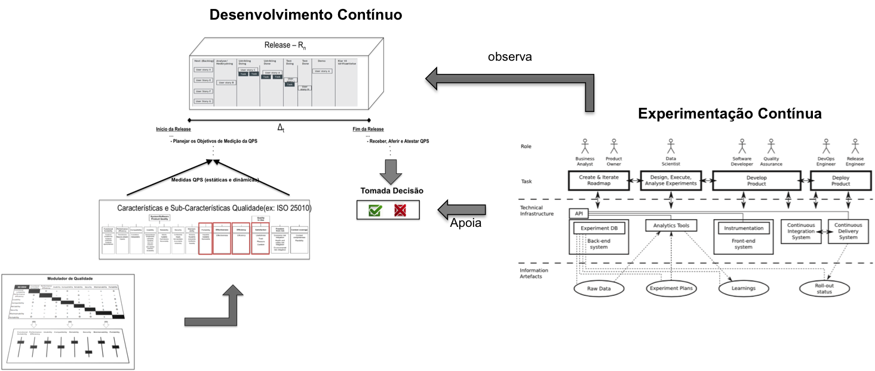
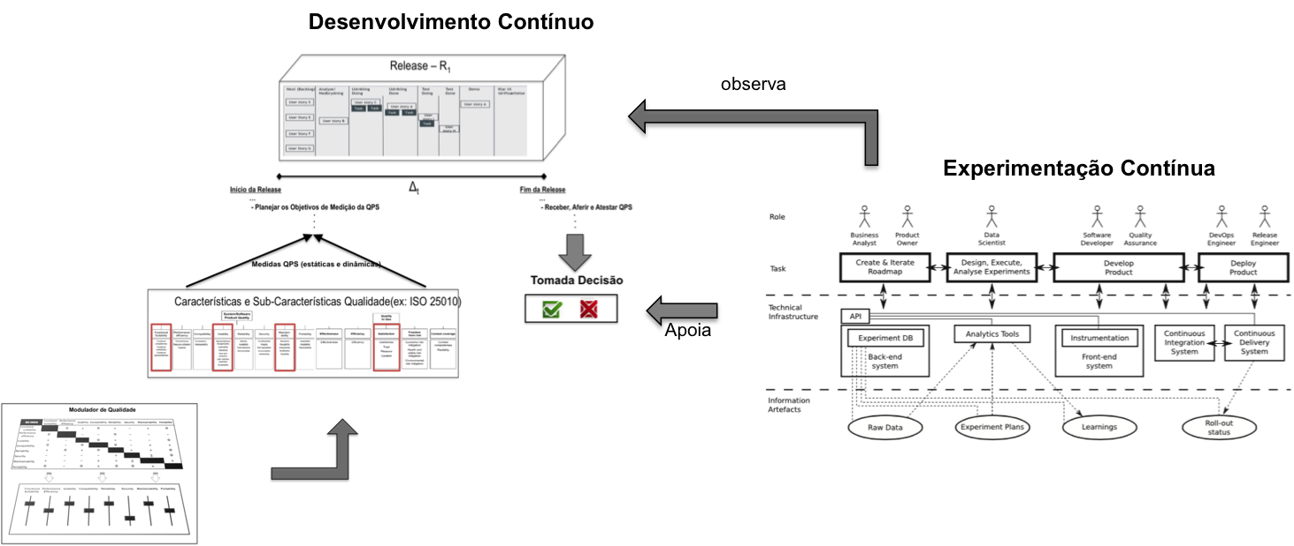
R_{n}
R₂
R₁

Slide 36

 | CD CE Tasks
Business Analyst Product Owner
Data Scientist
Software Engineer Quaity Assurance
DevOps Engineer Release Engineer
Create & Iterate Roadmap
Design, Execute, Analyze, Experiments
Develop Product
Deploy Product

Slide 37







Software Analytics Tools/API
Ferramentas Software Analytics

Slide 39
“Curva”da Qualidade de Produto Planejada
“Curva”da Qualidade de Produto Realizada
Functional
Suitability
Performance
Efficiency
Usability
Compatibility
Reliability
Security
Maintainability
Portability

Slide 40
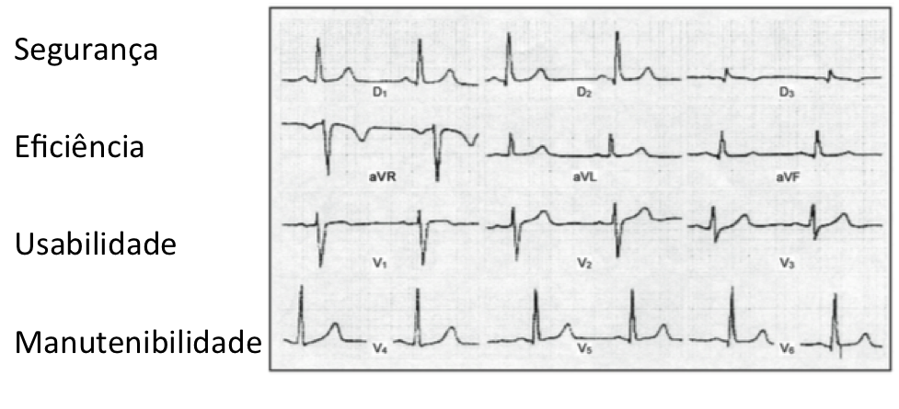
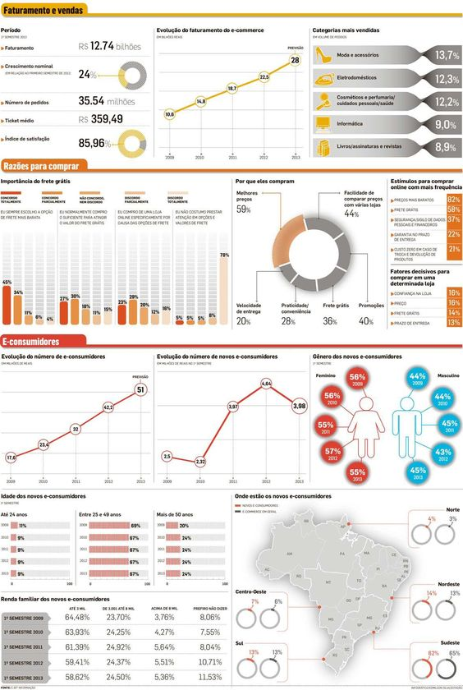
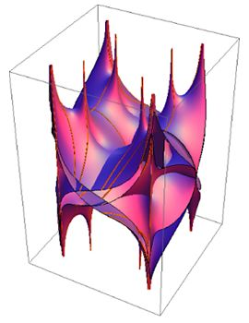


Painéis Visualização
QPS
Visão Multidimensional QPS

Slide 41
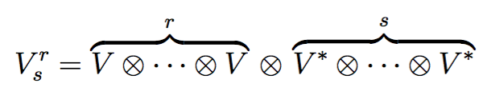
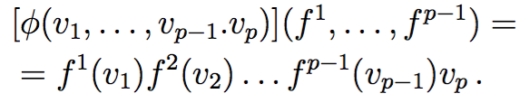



Slide 43



Experimentação Contínua
Medidas
Experimentais
Medidas
Estáticas/Dinâmicas

Slide 44

Ferramentas Software Analytics
Visão Multidimensional da Qualidade
Painéis da Qualidade Produto

Slide 45
Functional
Suitability
Performance
Efficiency
Usability
Compatibility
Reliability
Security
Maintainability
Portability
Qualidade
Máxima
1
0
Qualidade
Mínima

Slide 46
Functional
Suitability
Performance
Efficiency
Usability
Compatibility
Reliability
Security
Maintainability
Portability

Slide 47
Computação
Tensor Qualidade
Análise Tensorial

Slide 48

Segurança
Usabilidade
Confiabilidade
Adequação Funcional
Legend
Tensor Quality
Characteristic
Product
Factor
Assessed Measure
(normalized)
Assessed Measure
(normalized)
Qualitty
Characteristics
Interpreter
Measure
(static/dynamic)

Slide 49


MeasureSoftGram
The Proposed Model (Adapted from Q-Rapids/Quamoco )
Legend
Tensor Quality
Characteristic
Dimension of Quality
Sub-Ch. Tensor
Maintainability
Data Sources
Assessed Measure
(normalized)
Measure
Interpreter F.
Metric
(static/dynamic)
Modifiability
Testability
AM1: Commented
Files
AM2: Non-Complex
Files
AM3: Absence of
Duplications
…
AM1 utility
function
AM2 utility
function
M1: Density of
Comments of a File
M2: Total Number
of Files
M3: Cyclomatic
Complexity of a File
M4: Number of
Functions of a File
Static Software
Code Analysis Tool
Example of assessing the Maintainability Quality Tensor (adapted from Martínez-Fernández, et al., 2018)

Slide 50
Pesquisa
ad-hoc
Tentativa de string-busca estruturada
Estudos Secundários
Snowballing reverso e adiante
Normativos de Contratação de SW.
Pesquisa
ad-hoc
Tentativa de string-busca estruturada
Estudos Secundários
Snowballing reverso e adiante

Slide 51
Experimentação
Continua
Medição
Desenvolvimento Contínuo
MeasureSoftGram
Análise Tensorial, Trigonométrica e Estatística
Software
Analytics
Modelos
Qualidade
Produto

Slide 52



















Legenda
SQPCi
(Tensor QP)
$\left\|{T_{FM}}_{s}^{r}\right\|$ = 0,337
Característica
Qualidade
SubCaracterística
Qualidade
Fonte
dados
Medida Acessada
(normalized)
$W_{QCi}$ = 0,7
$W_{QCi}$ = 0,7
Medida Acessada Interpretada
Métrica
(estatica e
dinamica)
Facilidade de
Manutenção
$\left\|{T_{FM}}_{s}^{r}\right\|$ = 0,48
Confiabilidade
$\left\|{T_{C}}_{s}^{r}\right\|$ = 0
$W_{SQCi}$ = 0,3
$W_{SQCi}$ = 0,4
$W_{SQCi}$ = 0,3
Modificabilidade
$\left\|{T_{FM}}_{s’}^{r’}\right\|$ = 0,102
Testabilidade
$\left\|{T_{FM}}_{s’’}^{r’’}\right\|$ = 0,4
Dívida Técnica
(Squale)
$\left\|{T_{FM}}_{s’’}^{r’’}\right\|$ = 0,25
Maturidade
$\left\|{T_{C}}_{s’}^{r’}\right\|$ = 0
$W_{AM1}$ = 0,45
$W_{AM2}$ = 0,3
$W_{AM3}$ = 0,25
$W_{AM4}$ = 1
$W_{AM5}$ = 1
$W_{AM6}$ = 0,5
$W_{AM7}$ = 0,5
AM1: Arquivos
não complexos
AM2:Arquivos
Não Complexos
AM3: Ausência
de Duplicação
AM4: Arquivos
criticos/blocantes
AM5: Pecepção de
Dívida Técnica
AM6: Testes Unitários
Com sucesso
AM7: Cobertura
de Testes
M10: %DT por
arquivo
M1: densidade de
comentários de
um arquivo
M2: total de arquivos
M3: Complexidade
Ciclomática
de um arquivo
M4: qtde LOC
duplicadas
M5: qtde LOC
M6: Issues
Críticas
M6: Issues
Blocante
M7: Casos Teste
(sucesso)
M8: Casos Teste
(total)
M9: Cobertura
Testes
…
Ferramenta de Análise Estática
de Codigo-Fonte (SonarQube)

Slide 53

Versões do
Produto
Aceite do
Release
Aceite do
Release

Slide 54




∆t₁
∆t₂
t₁
t₂
t₃
Segurança
Usabilidade
Confiabilidade
Adequação Funcional
Segurança
Confidencialidade
Integridade
Não Repudiação
Responsabilização
Autenticidade

Slide 55
Ciclo de Desenvolvimento Curtos (Contínuo)
Ciclo de Desenvolvimento Longos (Discreto)

Slide 56
(1) Resultado da Pesquisa
Aplicada
(3) Propósito da Pesquisa
Descritiva
(6) Método da Pesquisa
Estudo de Caso
(5) Processo da Pesquisa
Mista (Quanti-Quali)
(4) Abordagem da Pesquisa
Crítica e Interpretativista
(7) Método de Coleta de Dados
Observação, Survey e Dados Históricos
(8) Método de Análise de Dados
Análise Estatística
(2) Lógica da Pesquisa
Indutiva
Questão de Pesquisa
Legenda
(fases)
Estratégica
Tática
Operacional
Descobertas da Pesquisa

Slide 57
Qualidade
- Agregação
- Ponderação
- Normalização
Conceitual
Característica
Tensor
Medição
- Agregação
- Ponderação
- Normalização
RISCOS:
- Pessoas
- Técnico-Gerencial
- Financeiros
- Negócio
SubCaract.
Tensor
- Agregação
- Ponderação
- Normalização
Medida
(fórmula)
Medida
(dado)
- Padronização das
diferentes escalas
Domínio de Aplicação
( fontes de informação)
Métrica
Métrica
Métrica

Slide 58















Configuração da
Qualidade de Software
- ${SQC}_{(i, …, N)}$
...
Característica 1
$$T_{QC1}$$
Característica 2
$$T_{QC2}$$
SubCaract. 1.1
$$T_{QC1.1}$$
SubCaract. 1.2
$$T_{QC1.2}$$
SubCaract. 1.3
$$T_{QC1.3}$$
...
SubCaract. 2.1
$$T_{QC2.1}$$
SubCaract. 2.2
$$T_{QC2.2}$$
...
...
...
...
Medida Avaliada 1
$am$1
Medida Avaliada 2
$am$2
Medida Avaliada 3
$am$3
Medida Avaliada 4
$am$4
Função Interpretação 1
$${am}_{1}= \frac{\sum_{i=1}^{Tm}{F_{1}}}{Tm_{1}}$$
Função Interpretação 2
$${am}_{2}= \frac{\sum_{i=1}^{Tm}{x_{i}F_{2}}}{Tm_{2}}$$
...
Função Interpretação 4
$${am}_{4}= \frac{\sum_{i=1}^{Tm}{x_{i}F_{4}}}{Tm_{4}}$$
...
Produto de Software - Domínio de Aplicação ( fontes de informação)
Métrica 1
m1
Métrica 2
m2
Métrica 3
m3
Métrica 4
m4
Métrica 5
m5
...

Slide 59
Legenda
Tensor
Tensor
Escalar
Dado (bruto)
Função
Legenda
Tensor
Tensor
Escalar
Dado (bruto)
Função (fórmula)

Slide 60



Slide 61

Tensores
Escalares
Dado

Slide 62
- Agregação
- Ponderação
Definição das Medidas
Associação das Medidas e Métricas
Definição de thresholds
Definição das Funções de Interpretação
Normalização das diferentes escalas

Slide 63



Slide 65

Modo-3
k = 1,2,...,k
Modo-1
i = 1,2,...,I
Modo-2
j = 1,2,...,J

Slide 66




Tensor de
ordem 0
Tensor de
1ª. ordem
Tensor de
2ª. ordem
Tensor de
3ª. ordem
Modo-1
i = 1,2,...,I
Modo-1
i = 1,2,...,I
Modo-2
j = 1,2,...,J
$$𝓍∈ℝ$$
$$\text{x}∈ℝ^{4}$$
$$\text{Χ}∈ℝ^{4x3}$$
$$𝓧∈ℝ^{7x5x8}$$

Slide 67












Coluna (Modo-1) Fibras(fibers)
Linha (Modo-2) Fibras(fibers)
Tubo (Modo-3) Fibras(fibers)
$$𝓧_{(: , 4 , 1)}$$
$$𝓧_{(1 , : , 4)}$$
$$𝓧_{(1 , 3 , : )}$$
Fatias(slices) Horizontais
Fatias(slices)
Laterais
Fatias(slices)
Frontais
$$𝓧_{(1 , : , : )}$$
$$𝓧_{( : , 1 , : )}$$
$$𝓧_{( : , : , 1)}$$

